Slide 1

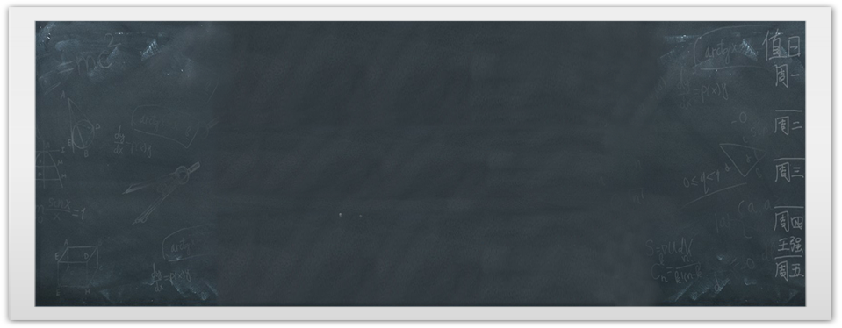
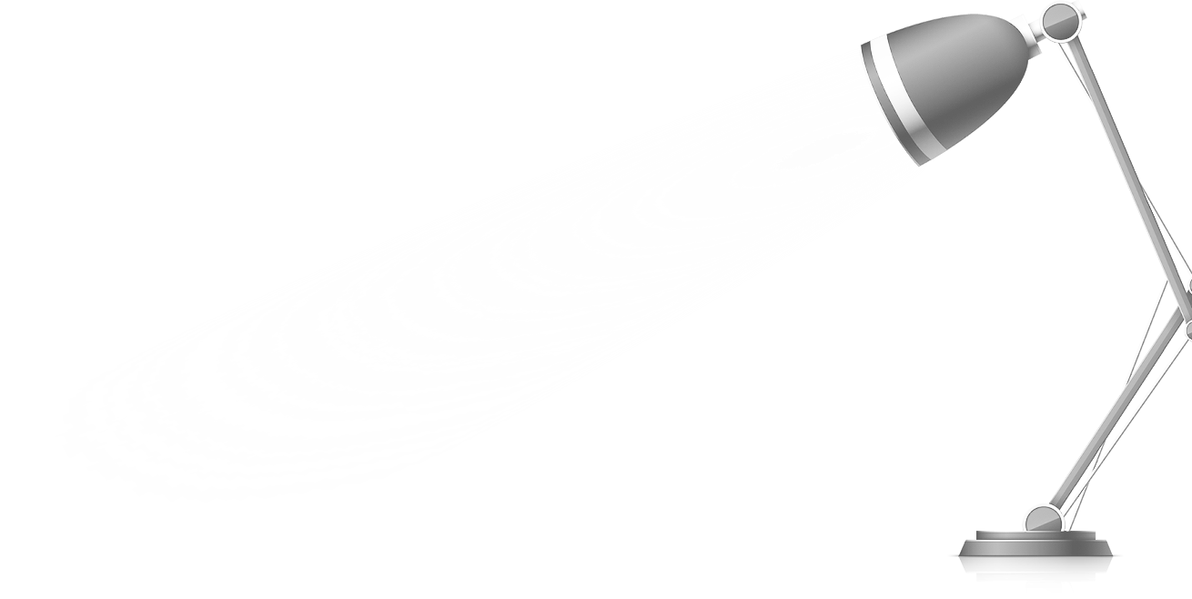


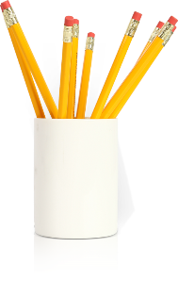

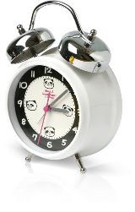
Trường THCS …..
Chào mừng quý thầy cô đến dự giờ thăm lớp!
LỚP: 8 GV: …………………….

Slide 2
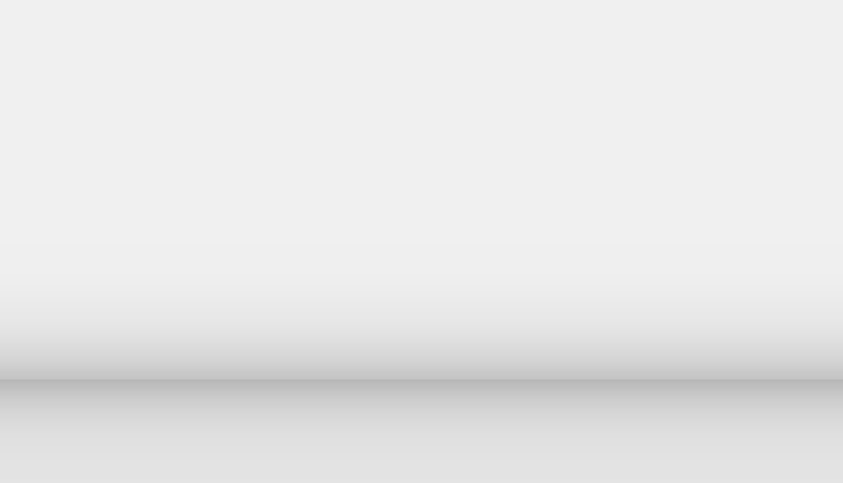


THIẾT BỊ DẠY HỌC VÀ HỌC LIỆU
GIÁO VIÊN
HỌC SINH
 SGK
 Kế hoạch bài dạy
Thước thẳng
Máy tính, máy chiếu
Phiếu bài tập
 SGK
 Thước thẳng
 Giấy
 Bảng nhóm

Slide 3



CHÚ THÍCH
HĐ:
CÁ NHÂN
HĐ:
CẶP ĐÔI
HĐ:
NHÓM

Slide 4
01
KHỞI ĐỘNG

Slide 5






NHỔ CÀ RỐT

Slide 6
Cách chơi:
Học sinh chọn đáp án nào bạn hãy bấm vào củ cà rốt theo đáp án đó.
Chú thỏ sẽ tự đi đến nhổ cà rốt và sẽ biết được đáp án đúng, sai.
Cuối cùng bấm vào bác nông dân sẽ ra đáp án đúng.
Bấm vào màn hình qua slide chứa câu hỏi tiếp theo.

Slide 7
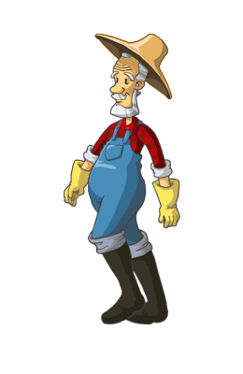

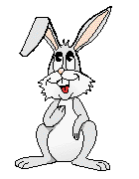
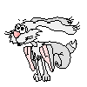
Con có dám thử không?
Được chứ. Nhưng để ta xem con ở trường có học hành đàng hoàng không thì ta mới cho
Bác ơi ! Cháu đói lắm bác cho cháu củ cà rốt được không ạ ?
Dạ. Con đồng ý
Giờ ta sẽ cho con tự nhổ cà rốt

Slide 8
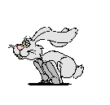



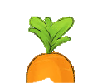
Câu 1. Trong các phát biểu sau, phát biểu nào đúng?
A. 12 + 2.3 – 3² là biểu thức số.
B. 0 không phải là biểu thức số.
C. Biểu thức số phải có đầy đủ các phép tính cộng trừ, nhân, chia, nâng lên luỹ thừa.
D. Trong biểu thức số không thể có các dấu ngoặc chỉ thứ tự phép tính..
A B C D

Slide 9

Câu 2. Biểu thức đại số là
A. Biểu thức chỉ có chứa chữ và số.
B. Biểu thức gồm các phép toán trên các số (kể cả những chữ đại diện cho số).
C. Đẳng thức giữa chữ và số.
D. Đẳng thức giữa chữ và số cùng các phép toán.
A B C D

Slide 10

Câu 3. Chọn khẳng định sai?
A. Mỗi số được xem là một đa thức (một biến).
B. Mỗi đơn thức cũng là một đa thức.
C. Số 0 không phải là đa thức.
D. Đa thức một biến là tổng những đơn thức của cùng một biến.
A B C D

Slide 11

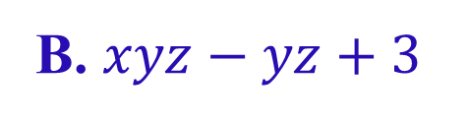
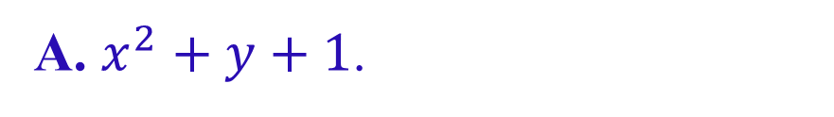
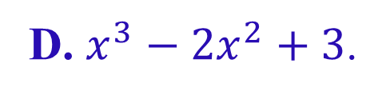
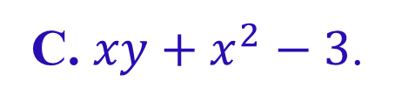
Câu 4. Đa thức một biến nào sau đây là tổng những đơn thức của cùng một biến?
B. $xyz−yz+3$
A. $x^{2}+y+1$.
C. $xy+x^{2}−3$.
D. $x^{3}−2x^{2}+3$.
A B C D

Slide 12
Trong giờ học Mĩ thuật, bạn Hạnh dán lên trang vở hai hình vuông và một tam giác vuông có độ dài hai cạnh góc vuông là x (cm), y (cm) như Hình 1. Tổng diện tích của hai hình vuông và tam giác vuông đó là:
Biểu thức đại số còn được gọi là gì?
Hình 1
Notes:
Từ câu hỏi ở phần trắc nghiệm mở đầu: tam giác cân có hai cạnh bang nhau, ta sẽ đi vào trường hợp một tam giác có hai góc bằng nhau là tam giác gì để đi vào bài mới

Slide 13
02
HÌNH THÀNH
KIẾN THỨC

Slide 14
ĐƠN THỨC NHIỀU BIẾN. ĐA THỨC NHIỀU BIẾN
(4 tiết)
I. ĐƠN THỨC NHIỀU BIẾN
1. Khái niệm
2. Đơn thức thu gọn
3. Đơn thức đồng dạng
4. Cộng, trừ đơn thức đồng dạng
Tiết 1
Tiết 2
II. ĐA THỨC NHIỀU BIẾN
1. Định nghĩa
2. Đa thức thu gọn
3. Giá trị của đa thức
Tiết 3
Tiết 4

Slide 15

MỤC TIÊU CẦN ĐẠT
1. Kiến thức:
- Nhận biết được các khái niệm về đơn thức, đa thức nhiều biến.
- Tính được giá trị của đa thức khi biết giá trị của các biến.
- Thực hiện được việc thu gọn đơn thức, đa thức.
2. Năng lực:
Năng lực chung:
- Năng lực tự chủ và tự học
- Năng lực giao tiếp và hợp tác
- Năng lực giải quyết vấn đề và sáng tạo
Năng lực riêng:
- Năng lực tư duy và lập luận toán học
- Mô hình hóa toán học, giải quyết vấn đề toán học
3. Phẩm chất:
- Chăm chỉ
- Trung thực
- Trách nhiệm

Slide 16

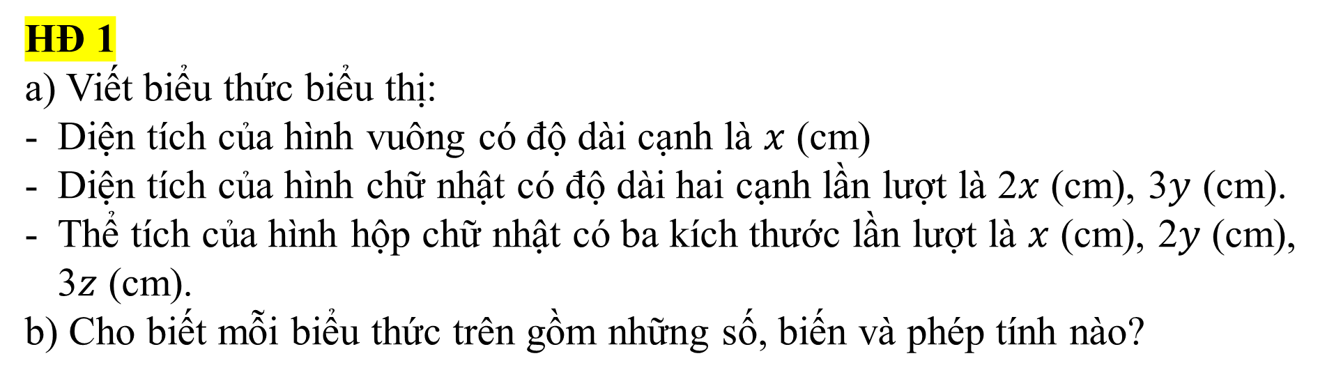
BÀI 1. ĐƠN THỨC NHIỀU BIẾN. ĐA THỨC NHIỀU BIẾN (Tiết 1)
I. ĐƠN THỨC NHIỀU BIẾN
Khái niệm:
HĐ 1
a) Viết biểu thức biểu thị:
Diện tích của hình vuông có độ dài cạnh là $x$ (cm)
Diện tích của hình chữ nhật có độ dài hai cạnh lần lượt là 2$x$ (cm), 3$y$ (cm).
Thể tích của hình hộp chữ nhật có ba kích thước lần lượt là $x$ (cm), 2$y$ (cm), 3$z$ (cm).
b) Cho biết mỗi biểu thức trên gồm những số, biến và phép tính nào?
Notes:
Từ câu hỏi ở phần trắc nghiệm mở đầu: tam giác cân có hai cạnh bang nhau, ta sẽ đi vào trường hợp một tam giác có hai góc bằng nhau là tam giác gì để đi vào bài mới

Slide 17
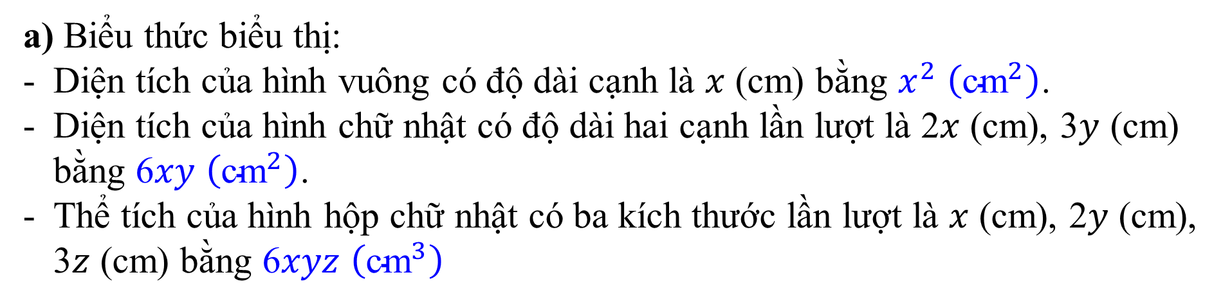
BÀI 1. ĐƠN THỨC NHIỀU BIẾN. ĐA THỨC NHIỀU BIẾN (Tiết 1)
I. ĐƠN THỨC NHIỀU BIẾN
Khái niệm:
HĐ 1 Giải
a) Biểu thức biểu thị:
Diện tích của hình vuông có độ dài cạnh là $x$ (cm) bằng $x^{2}$ $\left({\text{cm}}^{2}\right)$.
Diện tích của hình chữ nhật có độ dài hai cạnh lần lượt là 2$x$ (cm), 3$y$ (cm) bằng 6$xy$ $\left({\text{cm}}^{2}\right)$.
Thể tích của hình hộp chữ nhật có ba kích thước lần lượt là $x$ (cm), 2$y$ (cm), 3$z$ (cm) bằng 6$xyz$ $\left({\text{cm}}^{3}\right)$
Notes:
Từ câu hỏi ở phần trắc nghiệm mở đầu: tam giác cân có hai cạnh bang nhau, ta sẽ đi vào trường hợp một tam giác có hai góc bằng nhau là tam giác gì để đi vào bài mới

Slide 18
BÀI 1. ĐƠN THỨC NHIỀU BIẾN. ĐA THỨC NHIỀU BIẾN (Tiết 1)
I. ĐƠN THỨC NHIỀU BIẾN
Khái niệm:
HĐ 1 Giải
b)
BIỂU THỨC | SỐ | BIẾN | PHÉP TÍNH
Lũy thừa
Nhân
Nhân
Notes:
Từ câu hỏi ở phần trắc nghiệm mở đầu: tam giác cân có hai cạnh bang nhau, ta sẽ đi vào trường hợp một tam giác có hai góc bằng nhau là tam giác gì để đi vào bài mới

Slide 19

BÀI 1. ĐƠN THỨC NHIỀU BIẾN. ĐA THỨC NHIỀU BIẾN (Tiết 1)
I. ĐƠN THỨC NHIỀU BIẾN
Khái niệm:
Đơn thức nhiều biến (hay đơn thức) là biểu thức đại số chỉ gồm một số hoặc một biến hoặc một tích giữa các số và các biến.
Ví dụ 1. Trong những biểu thức sau, biểu thức nào là đơn thức?
Giải
Các biểu thức là đơn thức
Biểu thức không phải là đơn thức.
Notes:
Từ câu hỏi ở phần trắc nghiệm mở đầu: tam giác cân có hai cạnh bang nhau, ta sẽ đi vào trường hợp một tam giác có hai góc bằng nhau là tam giác gì để đi vào bài mới

Slide 20

BÀI 1. ĐƠN THỨC NHIỀU BIẾN. ĐA THỨC NHIỀU BIẾN (Tiết 1)
I. ĐƠN THỨC NHIỀU BIẾN
Khái niệm:
LT 1. Trong những biểu thức sau, biểu thức nào là đơn thức?
Giải
Biểu thức là đơn thức là
Notes:
Từ câu hỏi ở phần trắc nghiệm mở đầu: tam giác cân có hai cạnh bang nhau, ta sẽ đi vào trường hợp một tam giác có hai góc bằng nhau là tam giác gì để đi vào bài mới

Slide 21

BÀI 1. ĐƠN THỨC NHIỀU BIẾN. ĐA THỨC NHIỀU BIẾN (Tiết 1)
I. ĐƠN THỨC NHIỀU BIẾN
2. Đơn thức thu gọn
HĐ 2: Xét đơn thức Trong đơn thức này, mỗi biến x, y được viết bao nhiêu lần dưới dạng một lũy thừa với số mũ nguyên dương?
Giải
Trong đơn thức này mỗi biến x, y được viết một lần dưới dạng lũy thừa số mũ nguyên dương.
Ta nói đơn thức là đơn thức thu gọn;
2 là hệ số và là phần biến của đơn thức đó.
Notes:
Từ câu hỏi ở phần trắc nghiệm mở đầu: tam giác cân có hai cạnh bang nhau, ta sẽ đi vào trường hợp một tam giác có hai góc bằng nhau là tam giác gì để đi vào bài mới

Slide 22
BÀI 1. ĐƠN THỨC NHIỀU BIẾN. ĐA THỨC NHIỀU BIẾN (Tiết 1)
I. ĐƠN THỨC NHIỀU BIẾN
2. Đơn thức thu gọn:
Đơn thức thu gọn là đơn thức chỉ gồm tích của một số với các biến, mà mỗi biến đã được nâng lên lũy thừa với số mũ nguyên dương và chỉ được viết một lần. Số nói trên gọi là hệ số, phần còn lại gọi là phần biến của đơn thức thu gọn.
Notes:
Từ câu hỏi ở phần trắc nghiệm mở đầu: tam giác cân có hai cạnh bang nhau, ta sẽ đi vào trường hợp một tam giác có hai góc bằng nhau là tam giác gì để đi vào bài mới

Slide 23
BÀI 1. ĐƠN THỨC NHIỀU BIẾN. ĐA THỨC NHIỀU BIẾN (Tiết 1)
I. ĐƠN THỨC NHIỀU BIẾN
2. Đơn thức thu gọn:
Ví dụ 2.
a) Trong những đơn thức sau, đơn thức nào là đơn thức thu gọn?
b) Thu gọn đơn thức
Giải
a) Các đơn thức thu gọn là
Các đơn thức không phải là đơn thức thu gọn là
b) Ta có
Notes:
Từ câu hỏi ở phần trắc nghiệm mở đầu: tam giác cân có hai cạnh bang nhau, ta sẽ đi vào trường hợp một tam giác có hai góc bằng nhau là tam giác gì để đi vào bài mới

Slide 24
BÀI 1. ĐƠN THỨC NHIỀU BIẾN. ĐA THỨC NHIỀU BIẾN (Tiết 1)
I. ĐƠN THỨC NHIỀU BIẾN
2. Đơn thức thu gọn:
Chú ý:
Ta cũng coi một số là đơn thức thu gọn.
Từ nay, khi nói đến đơn thức, nếu không nói gì thêm, ta hiểu đó là đơn thức thu gọn.
Notes:
Từ câu hỏi ở phần trắc nghiệm mở đầu: tam giác cân có hai cạnh bang nhau, ta sẽ đi vào trường hợp một tam giác có hai góc bằng nhau là tam giác gì để đi vào bài mới

Slide 25

BÀI 1. ĐƠN THỨC NHIỀU BIẾN. ĐA THỨC NHIỀU BIẾN (Tiết 1)
I. ĐƠN THỨC NHIỀU BIẾN
2. Đơn thức thu gọn:
LT 2: Thu gọn mỗi đơn thức sau:
Giải
Notes:
Từ câu hỏi ở phần trắc nghiệm mở đầu: tam giác cân có hai cạnh bang nhau, ta sẽ đi vào trường hợp một tam giác có hai góc bằng nhau là tam giác gì để đi vào bài mới

Slide 26
03
LUYỆN TẬP

Slide 27

LUYỆN TẬP
Bài tập 1. a) Trong những biểu thức sau, biểu thức nào là đơn thức?
b) Trong các biểu thức sau, biểu thức nào là đa thức?
Giải
a) Biểu thức là đơn thức là
b) Biểu thức là đa thức là
Notes:
Từ câu hỏi ở phần trắc nghiệm mở đầu: tam giác cân có hai cạnh bang nhau, ta sẽ đi vào trường hợp một tam giác có hai góc bằng nhau là tam giác gì để đi vào bài mới

Slide 28

LUYỆN TẬP
Bài tập 2: Thu gọn mỗi đơn thức sau:
GIẢI
Notes:
Từ câu hỏi ở phần trắc nghiệm mở đầu: tam giác cân có hai cạnh bang nhau, ta sẽ đi vào trường hợp một tam giác có hai góc bằng nhau là tam giác gì để đi vào bài mới

Slide 29
04
VẬN DỤNG

Slide 30
VẬN DỤNG
Viết biểu thức biểu thị thể tích của hình hộp chữ nhật ở hình dưới dạng thu gọn.
GIẢI
Biểu thức biểu thị thể tích của hình hộp chữ nhật trên là

Slide 31

1
- Học và ghi nhớ khái niệm đơn thức nhiều biến; Đơn thức thu gọn.
HƯỚNG DẪN VỀ NHÀ
2
- Bài tập về nhà: 1 + 2 SBT trang ….
3
Chuẩn bị bài mới: mục 3, 4 của Bài 1 (tt)

Slide 32
Chúc các con học tốt!

